Slide 1
Они
защищали
Родину

Slide 2
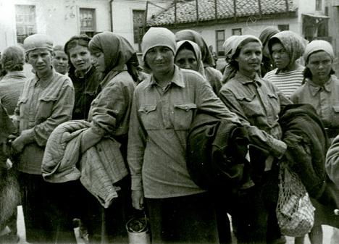
Великий подвиг Советской женщины в годы Великой Отечественной войны.
По мнению историков, первый бой советские женщины приняли в Брестской крепости 22 июня 1941 года. Немцы не могли взять эту крепость около месяца, в рядах оборонявшихся бойцов Красной Армии имелось большое количество женщин(в основном жены командиров, медсестры, связисты). Гитлеровцы даже распространили слух, что крепость обороняет специальный женский отряд НКВД. После того, когда Брестская крепость была взята, осматривая развалины, немецкие генералы с удивлением наблюдали большое количество женщин, с оружием в руках. Да и в плен попало немалое количество женщин.

Slide 3
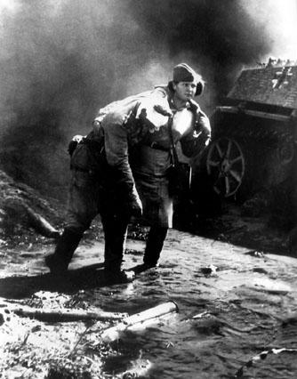
Вклад женщин в качестве медицинского работника был огромен и велик. Медицинские работники, оперировавшие раненных бойцов, медсестры, которые выносили раненных бойцов с поля боя – это десятки тысяч женщин-героинь, имен которых мы сегодня почти не знаем. В Красной армии женщин-медицинских работников было более 100 000 человек. Этим женщинам обязаны жизнями миллионы советских солдат и офицеров.

Slide 4
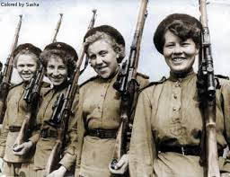
Во время войны, Героями Советского союза стали 87 женщин. Они настоящие Герои и ими можно гордиться.

Slide 5
Первой из женщин – Героев Советского Союза военных лет стала 18-летняя партизанка Зоя Космодемьянская.
В конце ноября 1941 года при выполнении второго боевого задания в районе деревни Петрищево была схвачена фашистами. Несмотря на жестокие пытки, не выдала военной тайны, не назвала своего имени.
29 ноября повешена фашистами. Её преданность Родине, мужество и самоотверженность стали вдохновляющим примером в борьбе с врагом

Slide 6
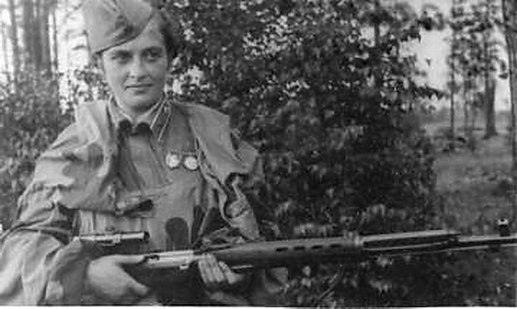
Павличенко Людмила Михайловна
Советские женщины-снайперы безупречно действовали на передовой и уничтожали тысячами немецких солдат и офицеров. Людмила Павлюченко – храбрый советский снайпер, пользовалась любовью и славой во всем мире.
К июлю 1942 г. из снайперской винтовки Людмила Павличенко уничтожила 309 гитлеровцев. За период оборонительных боев она воспитала десятки хороших снайперов, которые, следуя ее примеру, истребили не одну сотню гитлеровцев.
Звание Героя Советского Союза с вручением ордена Ленина и медали «Золотая Звезда» лейтенанту Павличенко Людмиле Михайловне присвоено 25 октября 1943 г.

Slide 7
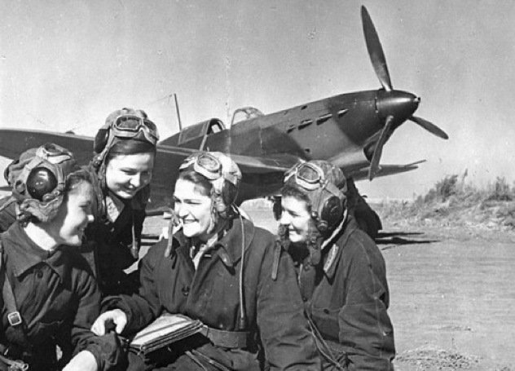
Беспрецедентным событием в мировой истории войн является боевая деятельность в годы Великой Отечественной войны сразу трех женских авиационных частей - 586-го истребительного полка, 587-го полка пикирующих бомбардировщиков и 588-го ночного бомбардировочного полка. 28 летчиц и штурманов этих полков были удостоены высшей награды Родины - звания Героев Советского Союза.
Немецкие солдаты говорили, что летчиц на Пе-2 трудно сбить, потому что они “ночные ведьмы”. Зато пехотинцы называли этот самолет старшиной фронта, а девушек, летавших на нем, — небесными созданиями.

Slide 8
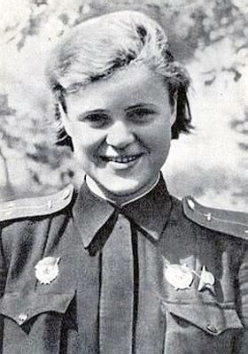
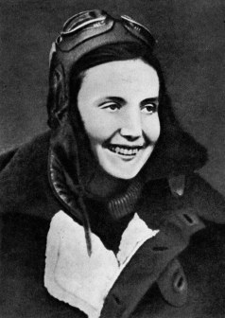
Руднева Женя – уроженка Запорожской обл., совершила 645 боевых ночных вылетов на уничтожение переправ, железнодорожных эшелонов, живой силы и техники противника. Погибла смертью храбрых в 1944 года при выполнении боевого задания. Похоронена в городе-герое Керчь.
Макарова Таня – москвичка, совершила 628 боевых ночных вылетов на уничтожение живой силы и техники противника. Погибла в ночь на 25 августа 1944 года в воздушном бою в горящем самолёте. Похоронена в польском городе Остроленка.

Slide 9
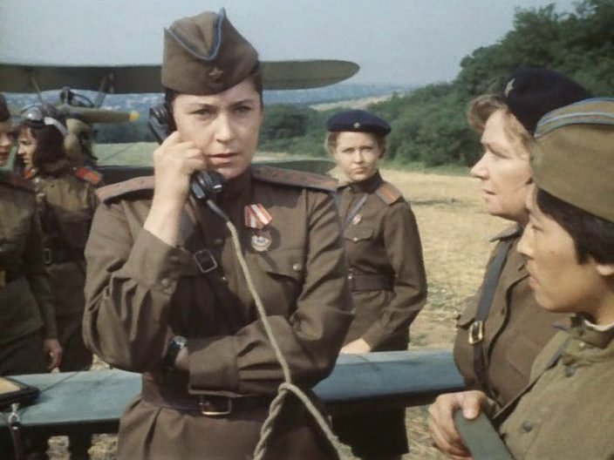
Мы вовсе не тени безмолвные,
Мы ветер и крик журавлей,
Погибшие в небе за Родину
Становятся небом над ней.
М. Исаковский
На эти стихи написана песня к кинофильму “В небе ночные ведьмы” (режиссёр фильма Герой Советского Союза Е. Жигуленко).

Slide 10
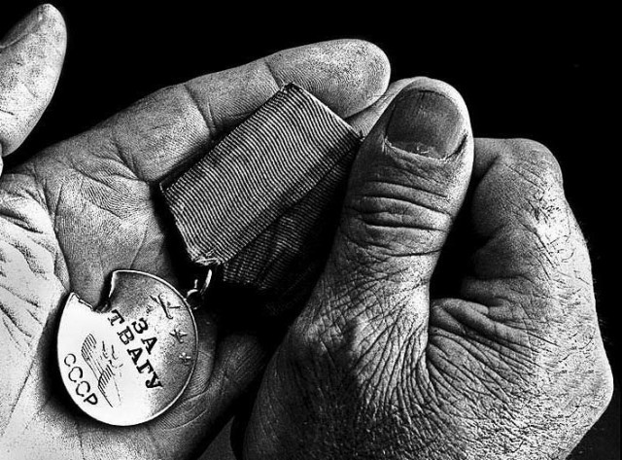
Все защитники нашей страны патриоты, они любили свою Родину и народ. Они - Герои! Они выстояли, они победили. И мы в неоплатном долгу перед ними.
За давностью лет не забыты
Страницы листов наградных.
Везде они ищут по свету
Былых адресатов своих.
Героев не двое, не трое…
И строки приказов звучат.
Награды находят героев -
Герои не ищут наград!

